Slide 1
স্বাগতম

Slide 2
মোঃ নজরুল ইসলাম
ইন্সট্রাক্টরঃ লুৎফুর রহমান হাইস্কুল এন্ড কলেজ
মোবাইল নং ০১৭৯৯৩০৫০০৫
Email- nazrulbd1976@gmail.com
মুক্তপাঠ আইডি - nazrulbd1976@gmail.com
শিক্ষক বাতায়ন আইডি- nazrulbd1976@gmail.com

Slide 3
নবম শ্রেণি
জেনারেল মেকানিক্স-২
৯ম অধ্যায়
শিক্ষার্থী : 40
সময় : ৫০মিঃ
তারিখ : 13/০7/২০

Slide 4
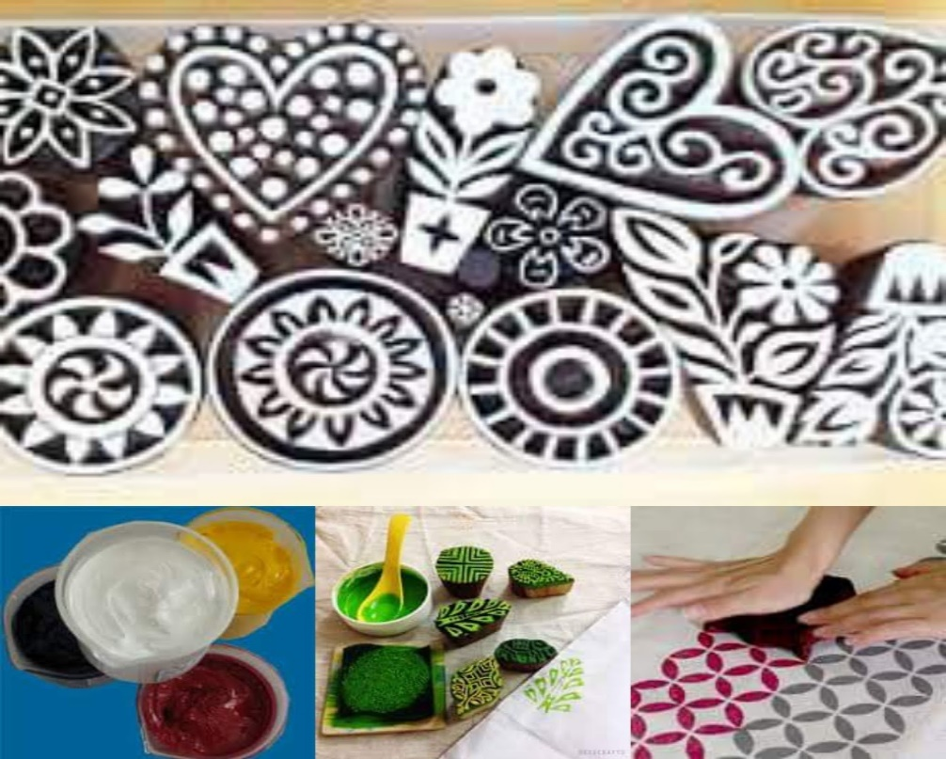
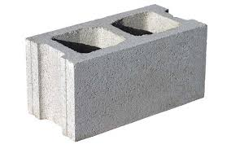
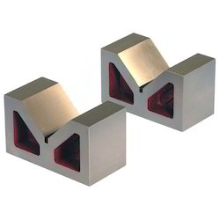
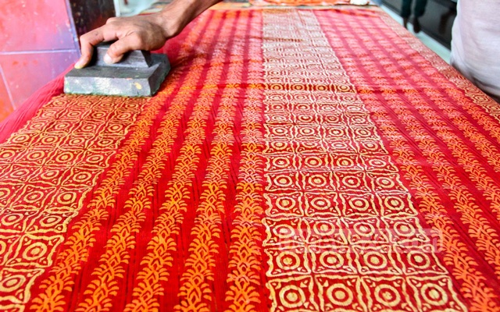

Slide 5
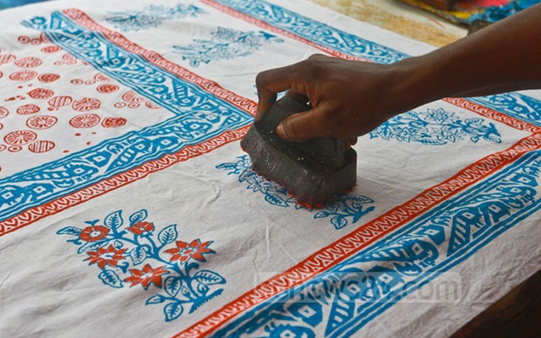

Slide 6
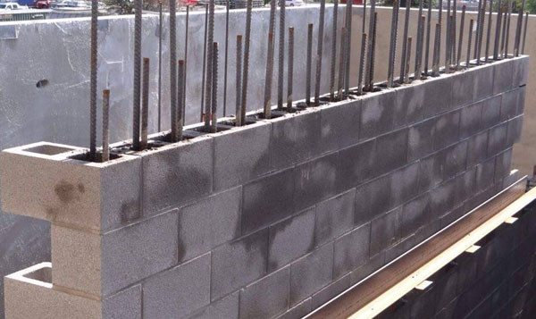

Slide 7
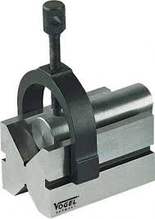

Slide 8
ভি-ব্লক

Slide 9
পাঠ শেষে শিক্ষার্থীরা---
ভি ব্লককে সংজ্ঞায়িত করতে পারবে।
ভি ব্লকের ব্যবহার উল্লেখ করতে পারবে।
ভি ব্লকের প্রয়োজনীয়তা ব্যাখ্যা করতে পারবে।
ভি ব্লক ব্যবহার করে কাজ করতে পারবে।

Slide 10
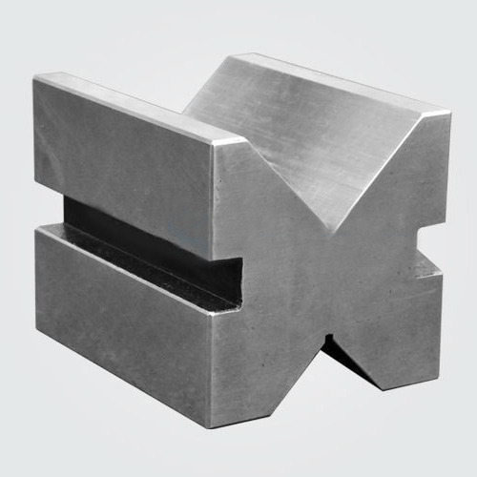
ভি-ব্লক
V
ভি
ভি
ইংরেজি V অক্ষর এর মত হয়ায় ইহাকে ভি-ব্লক বলে

Slide 11
ভি-ব্লকের ব্যবহার
ভি-ব্লকে ক্ল্যাম্প দিয়ে বস্তু আটকানো যায়।

Slide 12
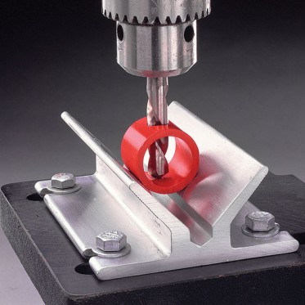
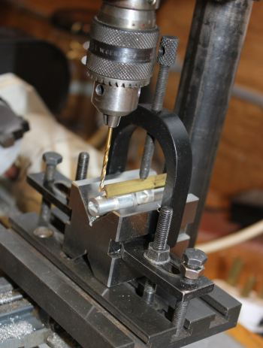
ভি-ব্লকে গোলাকার বস্তু ড্রিল করা যায়।

Slide 13
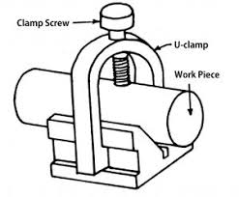
ভি-ব্লকে বেধে গোলাকার বস্তু কাটা করা যায়।

Slide 14
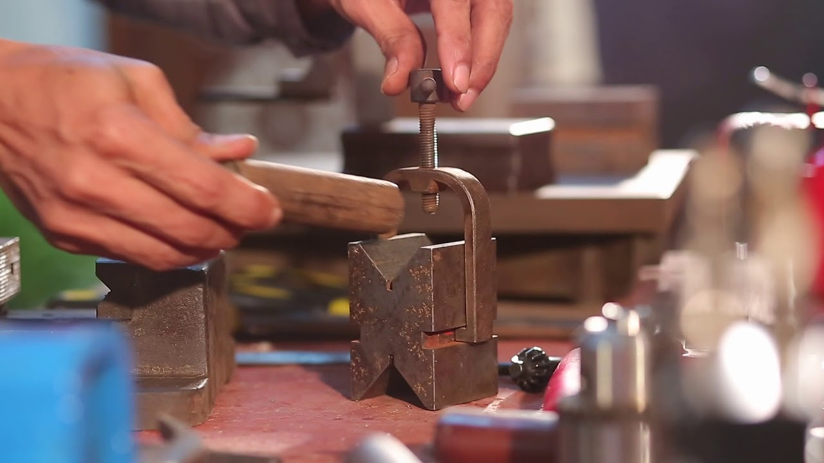
ভি-ব্লকে বেধে গোলাকার বস্তুতে কাজ করা যায়।

Slide 15
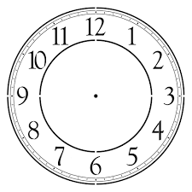
১। ভি-ব্লক কেন বলা হয়?
২। ভি-ব্লকের ৩টি ব্যবহার লিখ।
সময় 3 মিনিট

Slide 16
একটি ভিডিও চিত্র দেখি

Slide 17
জোড়ায় কাজঃ
ভি-ব্লক ব্যবহারের ৩টি সুবিধা লিখ।

Slide 18
মূল্যায়ন
উত্তর সঠিক হয়নি
উত্তর সঠিক হয়নি
উত্তর সঠিক হয়নি
উত্তর সঠিক হয়নি
উত্তর সঠিক হয়নি
উত্তর সঠিক হয়ছে
উত্তর সঠিক হয়নি
উত্তর সঠিক হয়ছে
১। ভি-ব্লক দেখতে
ক) V এর মত
খ) B এর মত
গ) C এর মত
ঘ) Q এর মত
২। বস্তুকে আটকানোর জন্য ব্যবহার করা হয়
ক) নাট
খ) ভোল্ট
গ) ক্ল্যাম্প
ঘ) স্ক্রু

Slide 19
বাড়ির কাজ
১। ভি-ব্লক ব্যবহার করে কাজ করার সুবিধা ব্যাখ্যা কর।

Slide 20
ধন্যবাদ

